Slide 1
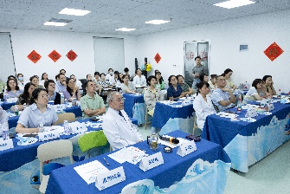
东区 · 病理研修班
从一次会议
到持续学习网络
最佳实践案例｜聚焦执行力对业务的积极影响
负责人：东区–Title–姓名（待补充）

Slide 2
BEST PRACTICE
业务挑战：医生需要的不只是一堂课
1 诊断复杂
2 单兵作战
3 MDT影响力
淋巴瘤分型与鉴别难度高，系统化实战学习需求持续存在。
区域亚专科力量有限，疑难会诊与同行支持网络不足。
病理医生还需要提升专业表达、协作效率与决策参与度。
机会判断
把单次培训升级为“深度学习 + 病例协作 + 持续复盘”的区域专业支持网络。
INTERNAL USE ONLY
02

Slide 3
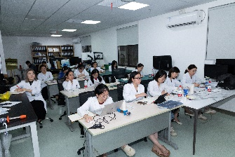
BEST PRACTICE
项目设计：专题授课与疑难病例研讨双核驱动
线下深研
2 天、5 个专题，覆盖常见及疑难亚型。
互动机制
预言卡、战队积分、高光特权签，把被动听课转为主动参与。
会后巩固
AI 学习笔记 + 问卷反馈 + 线上读片会，形成闭环。
真实病例 × 专家带教 × 多头显微/数字切片
INTERNAL USE ONLY
03

Slide 4
BEST PRACTICE
执行路径：会前识别需求，会中强化体验，会后沉淀关系
01
02
03
04
会前精准邀约
会中实战交锋
会后即时复盘
持续线上共阅
32 位定向邀请；聚焦 T300 医院与东区重点省份。
专题授课、病例研讨、答题互动与显微镜实操并行。
AI 学习笔记与问卷反馈，快速捕捉真实需求。
以线上读片/MDT 延续病例讨论和专业连接。
执行关键：把课程体验、数据反馈和下一次触达设计成同一条用户旅程
INTERNAL USE ONLY
04

Slide 5
BEST PRACTICE
量化成果：参与规模与教学反馈双验证
70+
2 天
5
21
病理医生参与
连续深度学习
专题覆盖
有效问卷
最认可：专题授课
90%
最想强化：阅片/疑难判读
81%
进阶首选：MDT实战思维
71%
数据源：8.22–23 病理研修班总结与 21 份有效问卷
INTERNAL USE ONLY
05

Slide 6
BEST PRACTICE
复盘洞察：高认可背后，下一步要解决“时间、病例、频次”
保留｜有效机制
优化｜现场体验
延展｜持续支持
• 专题授课 + 疑难病例研讨
• 三位导师深度答疑
• 实操与互动增强参与感
• 延长阅片与会诊时间
• 增加不典型、误诊漏诊病例
• 控制课程密度，留出消化时间
• 季度/半年开展系列活动
• 线上直播与线下小班结合
• 保留答疑群与典型病例讨论
14 人主动致谢｜高频词：受益匪浅 · 填补知识漏洞 · 希望继续参加
INTERNAL USE ONLY
06

Slide 7
NEXT PLAN
从一次会议，走向可持续的病理协作生态
01
持续学习网络
线上病例共阅 + 线下实操研修
02
区域师资梯队
与核心导师合作培养潜力讲师
03
MDT示范输出
复制高效跨学科沟通与决策机制
业务价值：将专业教育沉淀为长期连接、诊疗协作与区域影响力
INTERNAL USE ONLY
07

